Slide 1
高校教师业务档案管理系统
中期答辩PPT
黄京
2025 . 4 . 16

Slide 2
项目背景与意义
探讨项目的背景与重要性

Slide 3
项目背景
项目起源与现状分析
背景介绍
现状分析
需求分析
技术发展
政策支持
高校教师业务档案管理面临繁琐的手工操作和纸质文件管理，亟需数字化解决方案。
当前管理方式效率低下，易出错，难以实现信息的及时更新与共享。
高校对教师业务档案管理系统的需求日益增长，以提升管理效率和准确性。
随着信息技术的发展，数字化管理成为提升高校管理水平的必然趋势。
教育部门鼓励高校采用信息化手段，提高教育管理效率与质量。

Slide 4
项目意义
提升管理效率
1
2
增强数据准确性
系统自动化处理减少手动操作，提高档案管理的整体效率。
数字化管理降低人为错误，确保档案信息的准确无误。
项目的价值与影响
促进信息共享
3
4
支持决策制定
实现档案信息的跨部门共享，提升协同工作效率。
提供数据分析功能，为管理决策提供科学依据。
提升用户体验
5
6
保障数据安全
用户界面友好，操作简便，提升用户满意度。
采用先进的安全技术，确保档案信息的保密性和完整性。

Slide 5
技术选型
介绍项目使用的技术与框架

Slide 6
开发语言与框架
项目的技术基础
使用语言
采用Java语言，因其稳定性、跨平台特性和强大的生态系统支持。
后端框架
使用Spring Boot 3，基于Java 21的企业级开发框架，提供自动配置和快速开发能力。
前端框架
选择Vue 3，基于Vue 3的UI组件库Element Plus，提供丰富的预设组件和美观的界面风格
数据持久层
MyBatis-Plus：增强版MyBatis，提供通用Mapper和Service，简化CRUD操作
开发工具
IDE：IntelliJ IDEA（后端）、版本控制：Git、构建工具：Maven（后端）、npm（前端）

Slide 7
功能模块
展示系统的核心功能模块

Slide 8
前端交互模块
系统的功能架构
首页功能
提供用户登录、个人信息查询和快捷操作入口，方便用户快速访问。
档案管理功能
支持论文档案等数据的录入、修改、删除和查询，实现档案的数字化管理。
用户管理功能
包括用户注册、权限设置和密码修改，确保系统安全。
数据可视化功能
提供数据报表和分析工具，为管理决策提供支持。
系统设置功能
允许管理员进行系统配置和参数调整，满足个性化需求。

Slide 9
后端接口模块
接口模块的具体功能介绍
用户认证与授权
教师档案管理接口
数据校验与验证
API 文档生成
数据库交互
通过 springboot接口实现用户身份认证，验证用户登录信息的合法性。
接收前端传递的教师基本信息、教育背景、工作经历等数据，并将其存储到数据库中。
前端传递的输入数据进行严格的校验，确保数据的格式、范围等符合规定
自动生成详细的 API 文档，清晰地描述每个接口的功能、参数、返回值等信息
通过 MyBatis-Plus 提供的通用 Mapper 和 Service，实现对数据库的 CRUD 操作，简化数据库访问代码。

Slide 10
数据存储模块
存储模块功能介绍
数据存储与管理
数据检索与查询
数据更新与维护
数据安全管理
教师信息存储：负责存储教师的基本信息，以便系统对教师进行识别和管理。
业务档案数据存储：存储教师的业务档案相关数据，全面记录教师的业务发展历程。
精准查询：支持单一条件进行精准查询，快速定位档案数据。
模糊查询：提供模糊查询功能，方便用户在不确定具体信息，通过关键词搜索相关档案内容。
信息修改：允许具有相应权限的管理员或教师本人对教师信息和业务档案数据进行修改。
数据删除：对于无效或错误的数据，能够进行删除操作。
访问控制：通过数据库的用户权限管理功能，为不同角色的用户分配不同的访问权限。
数据加密：对敏感数据，如教师的工资信息、登录密码等，采用加密算法进行加密存储。

Slide 11
设计进度与展望
当前进展与未来计划

Slide 12
设计进度
项目的当前进展
20XX
20XX
20XX
20XX
20XX
数据库创建
框架搭建
前端页面设计
后端接口开发
测试用例编写
已完成数据库的设计和创建，确保数据结构的合理性。
已搭建Spring Boot框架，为系统开发提供基础支持。
已完成首页的前端页面设计，实现基本的交互功能。
已开始后端接口开发，确保前后端数据交互的顺畅。
编写了部分测试用例，为后续的系统测试做准备。

Slide 13
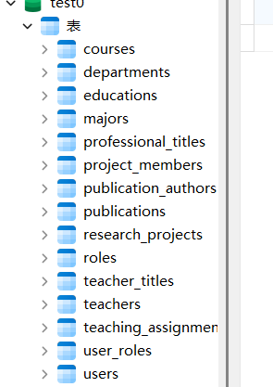
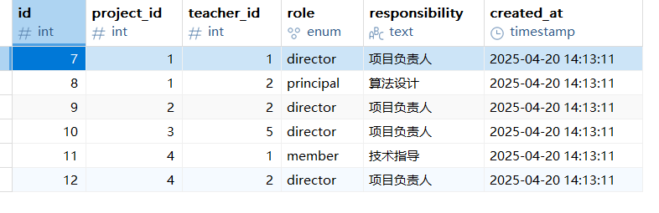
数据库框架搭建
一、基础框架
二、重要表格
该表格是project_members，能让管理者更直观的了解论文或科研项目的参与人员

Slide 14
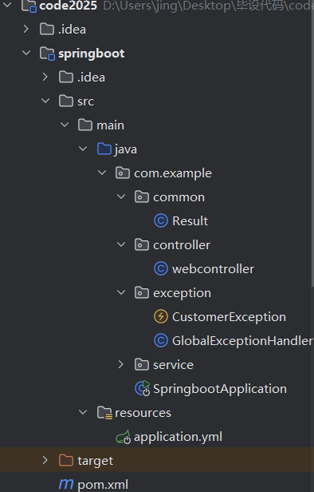
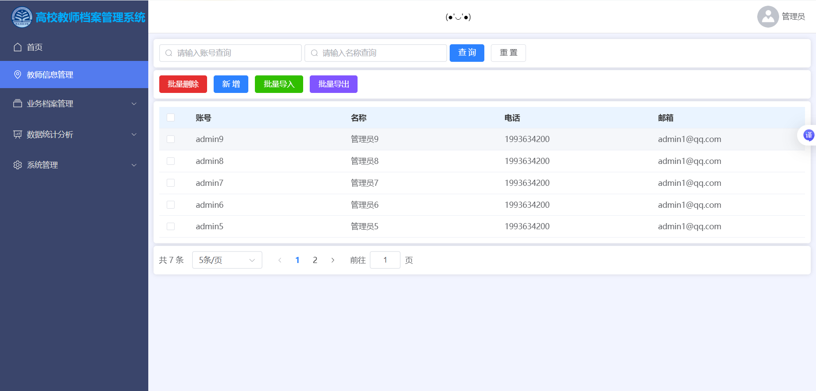
Springboot框架搭建
1、Springboot项目框架
2、Mybatis实现的前后端与数据库的链接，实现数据库的增删改查

Slide 15
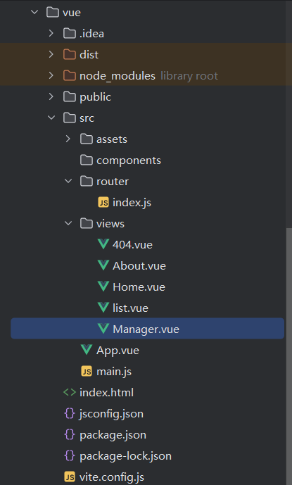
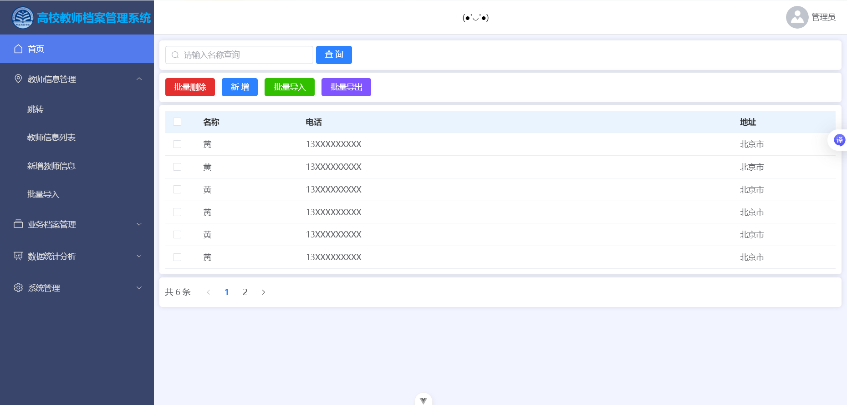
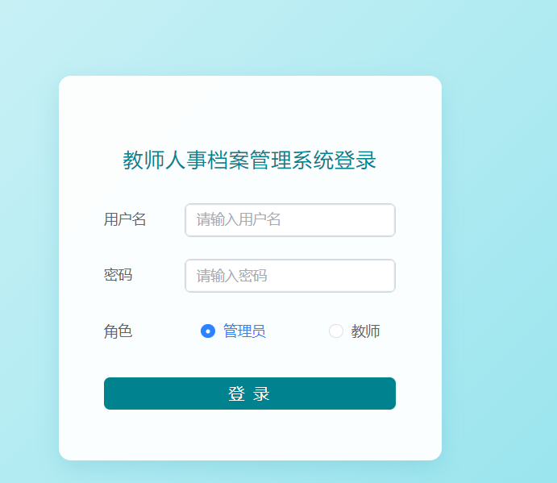
前端Vue3框架搭建
1、Vue项目框架
2、菜单页面
3、注册、登录

Slide 16
谢谢观看
黄京
2025/4/16

